Slide 1
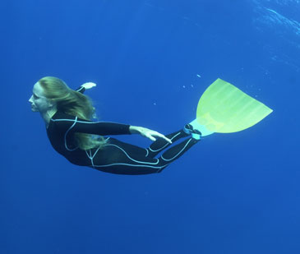
Monopalme
Encadreurs
Patrice LEGUESDRON
Laurent MONIER
Fulgence RAZAFIMAHERY
CHAUDET Yoann, GARCIA Paul, GAUTIER Quentin, LE SQUER Nicolas, MUSSET Nicolas, VILLOING Xavier

Slide 2
Introduction
Plan :
Problématique
  Contexte et Besoins
  Problèmes rencontrés
Monofin
  Assistant de configuration
  Modélisation de la palme
  Paramètres de la simulation
  COMSOL
  Traitement des résultats
Conclusion

Slide 3
Contexte et besoins
Problématique

Slide 4
Contexte et besoin
1. Contexte
2. Besoins
Outils d’aide à la propulsion pour un plongeur
Utilisation de matériaux plastiques
Bi-palme vs. Monopalme
Étude et modélisation du comportement des monoplames en milieu aquatique
Modéliser une palme en 3D
Développer une interface pour rendre transparent le calcul effectué dans l’environnement COMSOL
Récupérer les informations sous forme d’une vidéo

Slide 5
Problèmes rencontrés
Et les solutions apportées

Slide 6
Objectifs principaux
Le logiciel s’adresse à des utilisateurs non informaticiens
Il devra servir de médiateur et devra proposer:
1
Une interface claire et intuitive
2
Un fonctionnement simple et puissant
3
Une bonne précision dans les informations

Slide 7
Les problèmes/besoins/objectifs
Premier besoin identifié, modéliser simplement une monopalme en 3D
û
Les solutions proposées
Par dessin et reconnaissance de forme
✓
  Algorithme des contours actifs
  Éditeur de dessin
  Algorithmes de Sobel

Slide 8
Les problèmes/besoins/objectifs
Paramétrer et utiliser un logiciel comme Comsol sans avoir à y toucher
û
Les solutions proposées
✓
Utilisation de script en mode « batch »
  Comment passer la géométrie de l’objet ?

Slide 9
Les problèmes/besoins/objectifs
Passer la géométrie de l’objet à COMSOL
û
Les solutions proposées
✓
Fichier STL:
avantage:
normalisé, standard
  inconvénient :
  problèmes de compatibilité
        Définir la géométrie dans le script
✓

Slide 10
Les problèmes/besoins/objectifs
Dernier point identifié, récupérer les résultats de manière simple
û
Les solutions proposées
Utiliser les possibilités d’exportation des données des scripts et les formater d’une façon restant à définir.
✓

Slide 11
Plan :
Problématique
  Contexte et Besoins
  Problèmes rencontrés
Monofin
  Assistant de configuration
  Interface graphique
  Paramètres de la simulation
  COMSOL
  Traitement des résultats
Conclusion

Slide 12
Assistant de configuration
Chargement projet Monofin
Vérification cohérence et Validation
Vérification cohérence et Validation
Vérification cohérence et Validation
Vérification cohérence et Validation
étape 0 :
Fenêtre choix de mode
étape 1 : Modélisation de la palme
étape 2 :
Paramètres physiques
étape 3 :
Paramètres dynamiques
étape 4 :
Paramètres de rendu
étape 5 :
Validation des résultats
Précédent
Précédent
Précédent
Précédent
Détection de contour

Slide 13
Reconnaissance de forme
étape 0 :
Fenêtre choix de mode
Détection de contour

Slide 14
Reconnaissance de formes
Objectifs : Modéliser une forme de monopalme à partir d’une image pour pouvoir l’intégrer dans l’éditeur de dessin
Procédure en deux étapes :
1
Reconnaître la forme de la monopalme à l’aide d’un algorithme de détection de contour
2
Vectoriser le contour obtenu pour l’intégrer dans l’éditeur de dessin

Slide 15
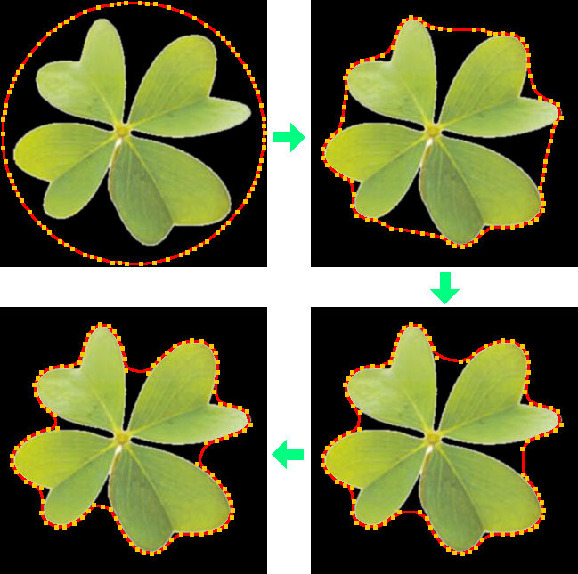
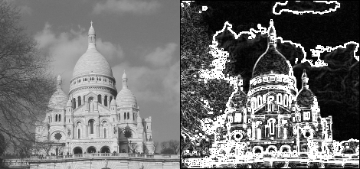
Reconnaissance de formes
Détection de contour :
Algorithme de SOBEL - CANNY
Détection de contour :
Algorithme des contours actifs

Slide 16
Modélisation de la palme
Étape 0 : Fenêtre choix de mode
étape 1 : Modélisation de la palme
Détection de contour

Slide 17


Objectifs
Modélisation fidèle
Obtenir un objet 3D
- Précision dans le dessin
- Objet réel
Coordonnées des points
Equation des courbes
Interface
Simplicité
Facilité d’utilisation
Ne pas refaire ce qui a déjà été fait

Slide 18
Fonctions primordiales
1
Éditeur de dessins
Dessin de dessus et de profil
Système de courbes
2
Bibliothèque de formes
Charger/sauvegarder des dessins en cours
3
Construction de l’objet 3D
Synthèse des dessins

Slide 19
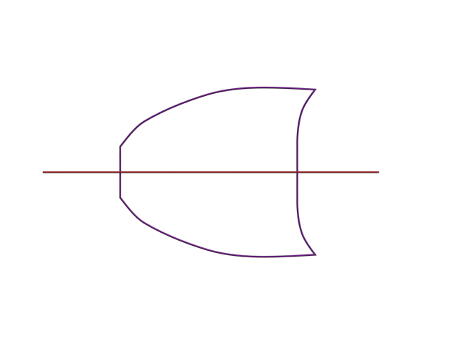
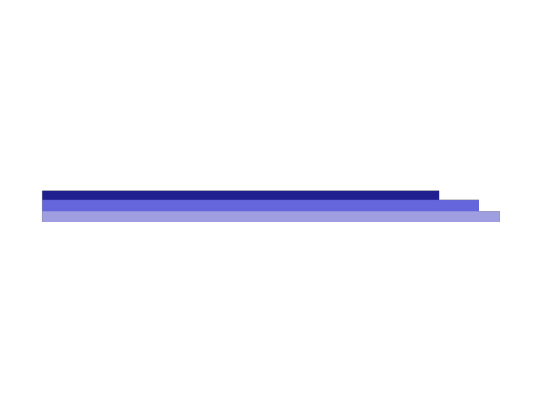
Éditeur de dessin
Contient deux fenêtres de dessin
La vue de dessus permet de construire une forme symétrique
Réalisation de plusieurs strates
Définir la hauteur et la largeur
Paramétrage de chaque strate

Slide 20
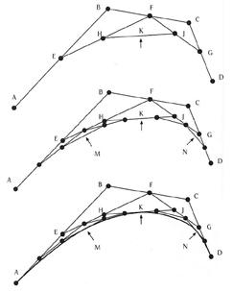
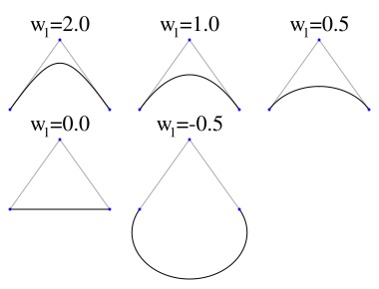
Éditeur de dessin
Implémente les courbes de BEZIER
Création d’une courbe de BEZIER
Paramétrage des points de contrôle

Slide 21
Bibliothèque de formes
Il est possible de charger une forme prédéfinie au début du dessin
Contient déjà des points et des segments
Peut être modifiée et affinée
A tout moment, il est possible de sauvegarder une forme en cours de dessin.
Sauvegardée dans un espace utilisateur
Pourra être réutilisée dans une autre session

Slide 22
Construction de l’objet 3D
Construction de la base
Objet final
Utilise le dessin en vue de dessus
Récupère les coordonnées X,Y des points
Crée autant d’objets 3D que de couches dans le dessin
Attribue une coordonnée Z aux points
✓
L’objet 3D peut être traduit dans COMSOL

Slide 23
Paramètres de la simulation
Vérification cohérence et Validation
Vérification cohérence et Validation
étape 0 :
Fenêtre choix de mode
étape 1 : Modélisation de la palme
étape 2 :
Paramètres physiques
étape 3 :
Paramètres dynamiques
Précédent
Précédent
Détection de contour

Slide 24
Paramètres physiques & dynamiques
  Module de Young
  Coefficient de Poisson
  Masse volumique
Étape 2 : Choix des matériaux de chaque strate
Étape 3 : Paramètres dynamiques
  Choix de la durée de la simulation
  Choix de la formule à appliquer

Slide 25
Résultats à récupérer & lancement
Chargement projet Monofin
Vérification cohérence et Validation
Vérification cohérence et Validation
Vérification cohérence et Validation
Vérification cohérence et Validation
étape 0 :
Fenêtre choix de mode
étape 1 : Modélisation de la palme
étape 2 :
Paramètres physiques
étape 3 :
Paramètres dynamiques
étape 4 :
Paramètres de rendu
étape 5 :
Validation des résultats
Précédent
Précédent
Précédent
Précédent
Détection de contour

Slide 26
Résultats à récupérer & lancement
Étape 4 : Liste des différents résultats que l’utilisateur souhaite afficher
Étape 5 : Lancement de la simulation
  Récapitulatif des données rentrées précédemment
  Sauvegarde du projet
  Lancement de la simulation avec COMSOL
✓

Slide 27
COMSOL
Présentation de l’environnement

Slide 28
Qu’est-ce que c’est ?
Environnement de simulation
  Modélisation d’une géométrie
  Spécification des paramètres physiques
  Génération d’un « mesh »
  Calcul de la solution au problème
  Post-traitement des résultats

Slide 29

Les outils
COMSOL Multiphysics
COMSOL Script
  Interface graphique
  Mode classique d’utilisation
  Interface en ligne de commande
  Automatisation des tâches
  Plus flexible

Slide 30
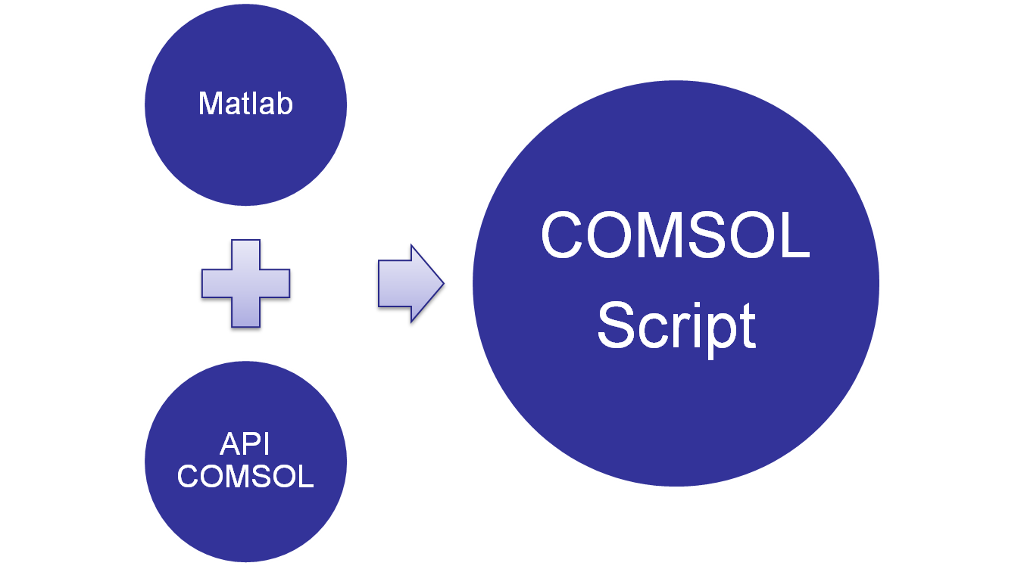
COMSOL Script

Slide 31
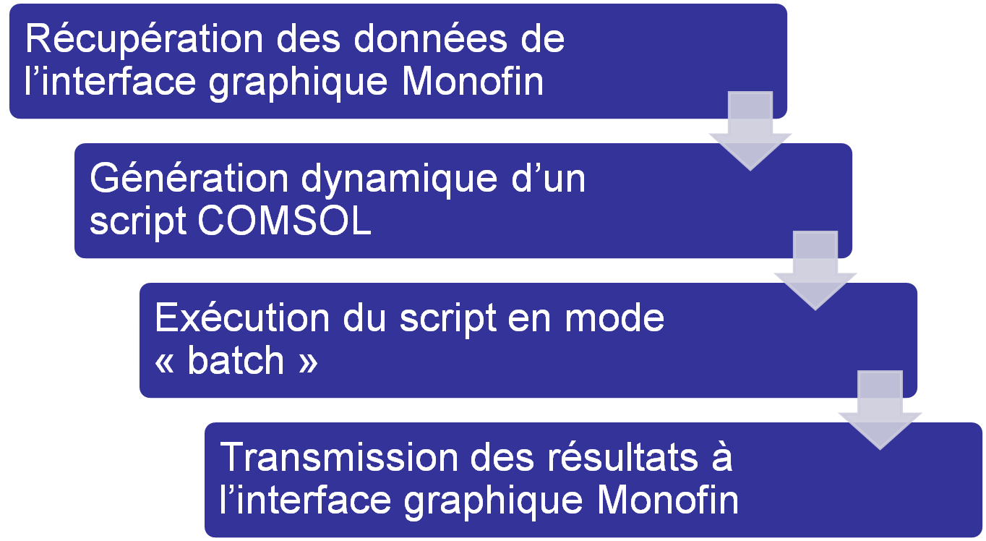
Processus de communication

Slide 32
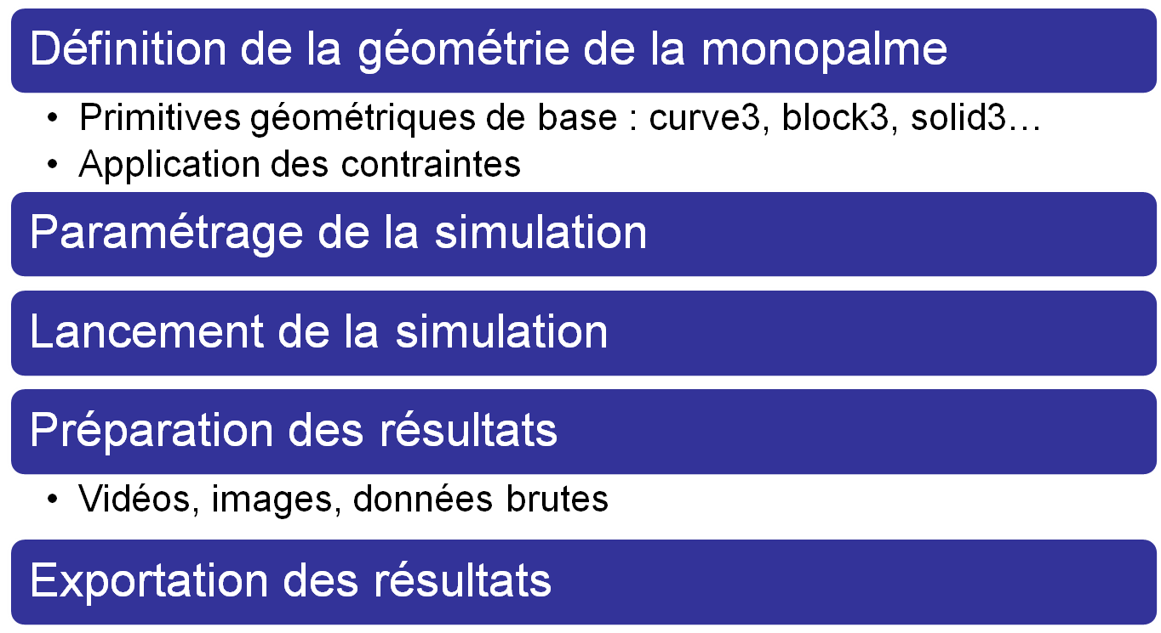
Structure du script

Slide 33
Traitement des résultats
Lorsque COMSOL a terminé ses calculs

Slide 34
Récupération des résultats
1
Résultats récupérés via le script lancé pour la simulation
2
Récupération de la vidéo et de toutes les variables calculées par COMSOL :
  Tenseur de contraintes
  Gradient de pression
  …

Slide 35
Affichage des résultats
Résultats choisis par l’utilisateur
Affichés sous forme de texte
Possibilité de les enregistrer dans un fichier
Vidéo résultat
Visionnée dans la fenêtre
Possibilité de l’enregistrer

Slide 36
Outils pour le projet
Développement en C++
Environnement de développement : Eclipse CDT
Utilisation de la librairie Qt
Plate-forme collaborative : Berlios.de
SVN / CVS
Bug tracking
Hébergement Web
Espaces privés accessible par ssh (via un shell)
Espace FTP privé / public

Slide 37
Conclusion
Points essentiels
Interface graphique, fortement orientée utilisateur
Interface COMSOL
Expériences à retirer
Maîtrise de la gestion de projet
Maîtrise de C++
Concordance demande (cahier des charges) / résultats

Slide 38


